Slide 1
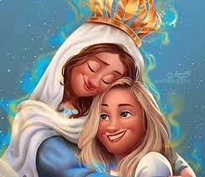
راشى ني أوتي ثيؤطوكوس
راشى ني أوتي ثيؤطوكوس: ماريا إثماﭫ إن إيسوس بخرستوس .
الفرح لك يا والدة الالة مريم أم يسوع المسيح .

Slide 2
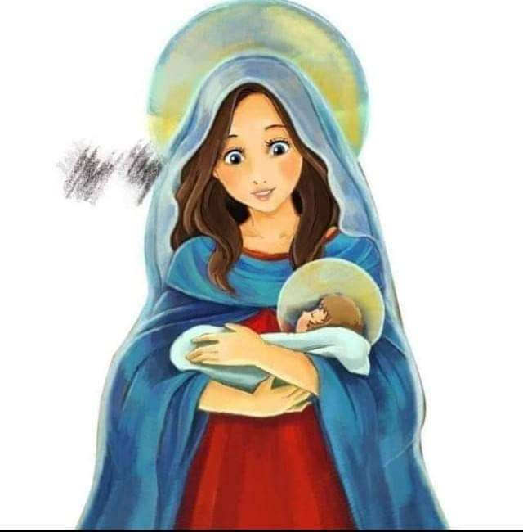
راشى ني أوتي ثيؤطوكوس
الفرح لك يا ابنة صهيون ونتهلل بك يا أم الملوك .
راشى نى أو إتشيرى إن سيون: ثيليل إماﭫ إثماﭫ إم إبؤورو

